Slide 1

12 простых приёмов для ускоренной работы в Excel
Тарвердян Сима ИС-23/9

Slide 2
1. Быстрое добавление новых данных в диаграмму
Если для построенной диаграммы на листе появились новые данные, которые нужно добавить, то можно просто выделить диапазон с новой информацией, скопировать его (Ctrl + C) и потом вставить прямо в диаграмму (Ctrl + V).

Slide 3
2. Мгновенное заполнение (Flash Fill)
Предположим, у вас есть список полных ФИО (Иванов Иван Иванович), которые вам надо превратить в сокращённые (Иванов И. И.). Чтобы сделать это, нужно просто начать писать желаемый текст в соседнем столбце вручную. На второй или третьей строке Excel попытается предугадать наши действия и выполнит дальнейшую обработку автоматически. Останется только нажать клавишу Enter для подтверждения, и все имена будут преобразованы мгновенно. Подобным образом можно извлекать имена из email, склеивать ФИО из фрагментов и так далее.

Slide 4
3. Копирование без нарушения форматов
Вы, скорее всего, знаете о волшебном маркере автозаполнения. Это тонкий чёрный крест в правом нижнем углу ячейки, потянув за который можно скопировать содержимое ячейки или формулу сразу на несколько ячеек. Однако есть один неприятный нюанс: такое копирование часто нарушает дизайн таблицы, так как копируется не только формула, но и формат ячейки. Этого можно избежать. Сразу после того, как потянули за чёрный крест, нажмите на смарт-тег — специальный значок, появляющийся в правом нижнем углу скопированной области.
Если выбрать опцию «Копировать только значения» (Fill Without Formatting), то Excel скопирует вашу формулу без формата и не будет портить оформление.

Slide 5
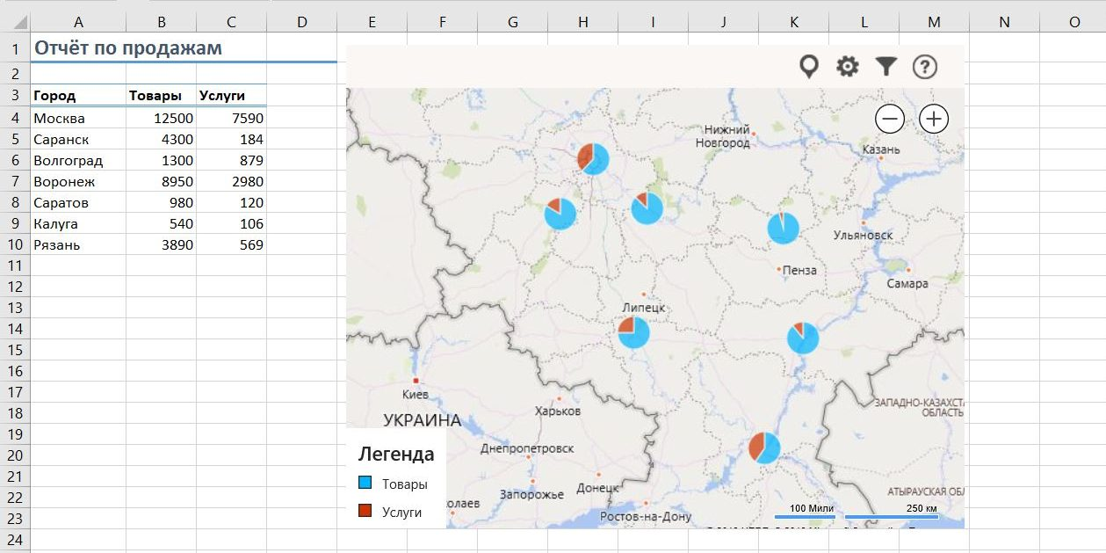
4. Отображение данных из таблицы Excel на карте
В Excel можно быстро отобразить на интерактивной карте ваши геоданные, например продажи по городам. Для этого нужно перейти в «Магазин приложений» (Office Store) на вкладке «Вставка» (Insert) и установить оттуда плагин «Карты Bing» (Bing Maps). Это можно сделать и по прямой ссылке с сайта, нажав кнопку Get It Now.
После добавления модуля его можно выбрать в выпадающем списке «Мои приложения» (My Apps) на вкладке «Вставка» (Insert) и поместить на ваш рабочий лист. Останется выделить ваши ячейки с данными и нажать на кнопку Show Locations в модуле карты, чтобы увидеть наши данные на ней. При желании в настройках плагина можно выбрать тип диаграммы и цвета для отображения.

Slide 6
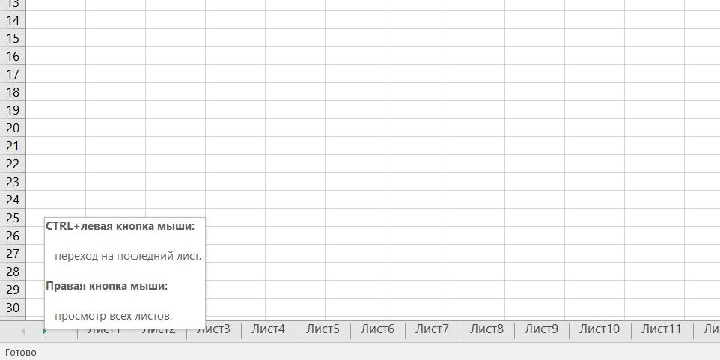
5. Быстрый переход к нужному листу
Если в файле количество рабочих листов перевалило за 10, то ориентироваться в них становится трудновато. Щёлкните правой кнопкой мыши по любой из кнопок прокрутки ярлычков листов в левом нижнем углу экрана. Появится оглавление, и на любой нужный лист можно будет перейти мгновенно.

Slide 7
6. Преобразование строк в столбцы и обратно
Если вам когда-нибудь приходилось руками перекладывать ячейки из строк в столбцы, то вы оцените следующий трюк:
Выделите диапазон.
Скопируйте его (Ctrl + C) или, нажав на правую кнопку мыши, выберите «Копировать» (Copy).
Щёлкните правой кнопкой мыши по ячейке, куда хотите вставить данные, и выберите в контекстном меню один из вариантов специальной вставки — значок «Транспонировать» (Transpose). В старых версиях Excel нет такого значка, но можно решить проблему с помощью специальной вставки (Ctrl + Alt + V) и выбора опции «Транспонировать» (Transpose).

Slide 8
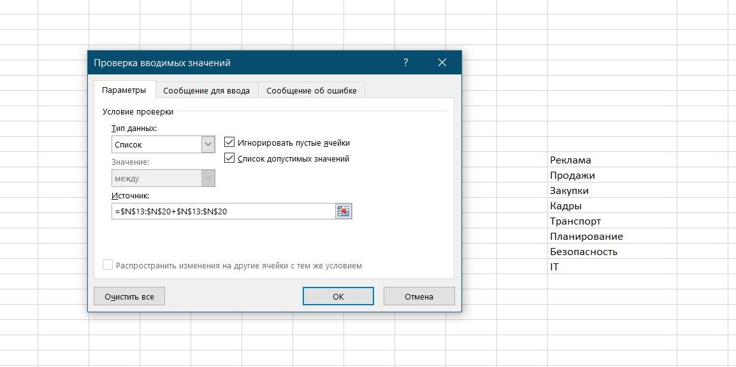
7. Выпадающий список в ячейке
Если в какую-либо ячейку предполагается ввод строго определённых значений из разрешённого набора (например, только «да» и «нет» или только из списка отделов компании и так далее), то это можно легко организовать при помощи выпадающего списка.
Выделите ячейку (или диапазон ячеек), в которых должно быть такое ограничение.
Нажмите кнопку «Проверка данных» на вкладке «Данные» (Data → Validation).
В выпадающем списке «Тип» (Allow) выберите вариант «Список» (List).
В поле «Источник» (Source) задайте диапазон, содержащий эталонные варианты элементов, которые и будут впоследствии выпадать при вводе.

Slide 9
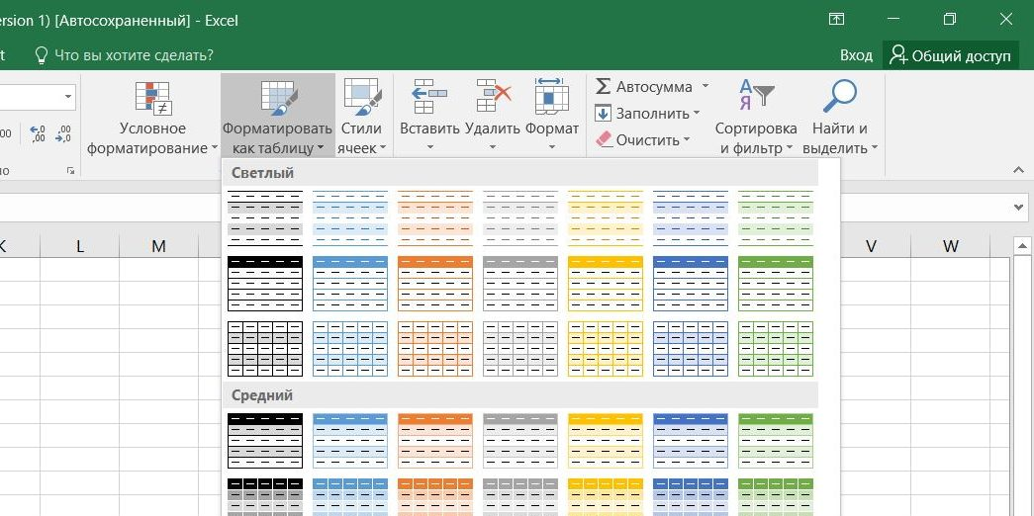
8. Умная таблица
Если выделить диапазон с данными и на вкладке «Главная» нажать «Форматировать как таблицу» (Home → Format as Table), то наш список будет преобразован в умную таблицу, которая умеет много полезного:
Автоматически растягивается при дописывании к ней новых строк или столбцов.
Введённые формулы автоматом будут копироваться на весь столбец.
Шапка такой таблицы автоматически закрепляется при прокрутке, и в ней включаются кнопки фильтра для отбора и сортировки.
На появившейся вкладке «Конструктор» (Design) в такую таблицу можно добавить строку итогов с автоматическим вычислением.

Slide 10
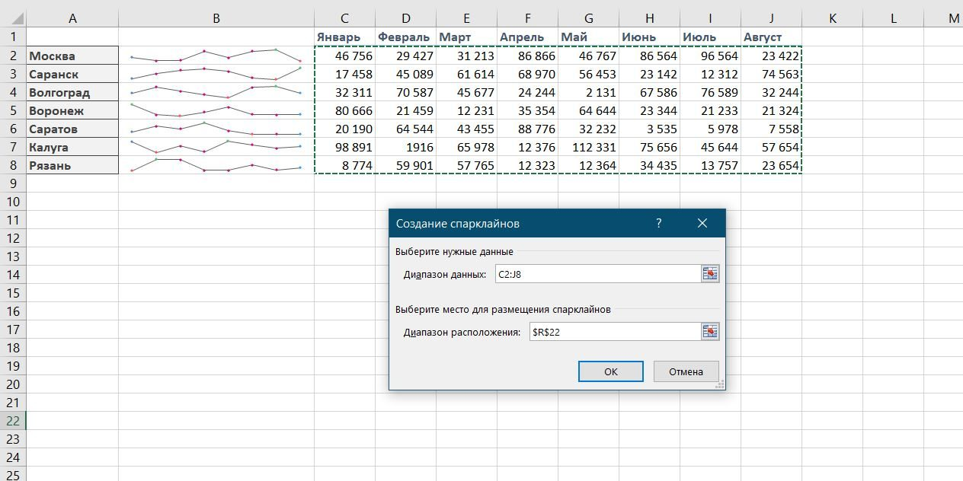
9. Спарклайны
Спарклайны — это нарисованные прямо в ячейках миниатюрные диаграммы, наглядно отображающие динамику наших данных. Чтобы их создать, нажмите кнопку «График» (Line) или «Гистограмма» (Columns) в группе «Спарклайны» (Sparklines) на вкладке «Вставка» (Insert). В открывшемся окне укажите диапазон с исходными числовыми данными и ячейки, куда вы хотите вывести спарклайны.
После нажатия на кнопку «ОК» Microsoft Excel создаст их в указанных ячейках. На появившейся вкладке «Конструктор» (Design) можно дополнительно настроить их цвет, тип, включить отображение минимальных и максимальных значений и так далее.

Slide 11
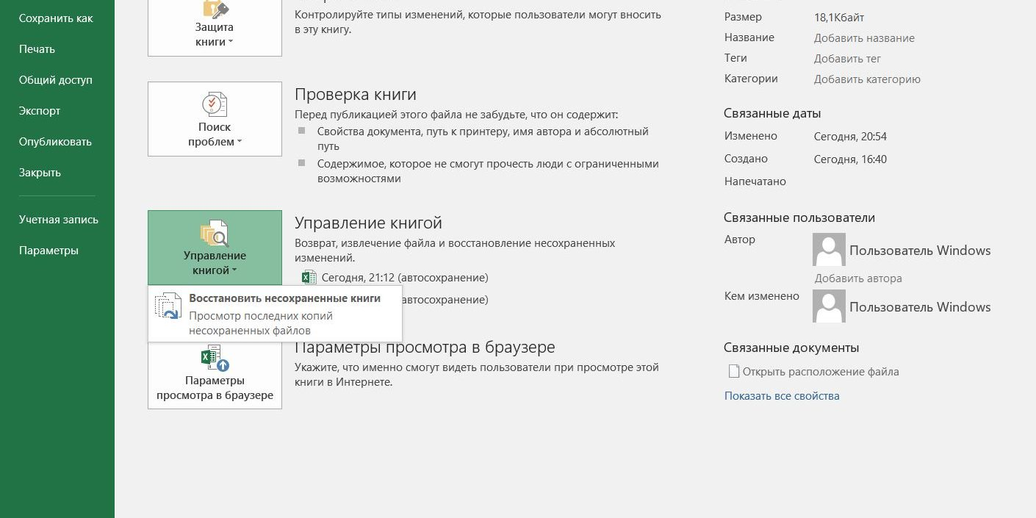
10. Восстановление несохранённых файлов
Представьте: вы закрываете отчёт, с которым возились последнюю половину дня, и в появившемся диалоговом окне «Сохранить изменения в файле?» вдруг зачем-то жмёте «Нет». Офис оглашает ваш истошный вопль, но уже поздно: несколько последних часов работы пошли псу под хвост.
На самом деле есть шанс исправить ситуацию. Если у вас Excel 2010, то нажмите на «Файл» → «Последние» (File → Recent) и найдите в правом нижнем углу экрана кнопку «Восстановить несохранённые книги» (Recover Unsaved Workbooks).
В Excel 2013 путь немного другой: «Файл» → «Сведения» → «Управление версиями» → «Восстановить несохранённые книги» (File — Properties — Recover Unsaved Workbooks).
В последующих версиях Excel следует открывать «Файл» → «Сведения» → «Управление книгой».
Откроется специальная папка из недр Microsoft Office, куда на такой случай сохраняются временные копии всех созданных или изменённых, но несохранённых книг.

Slide 12
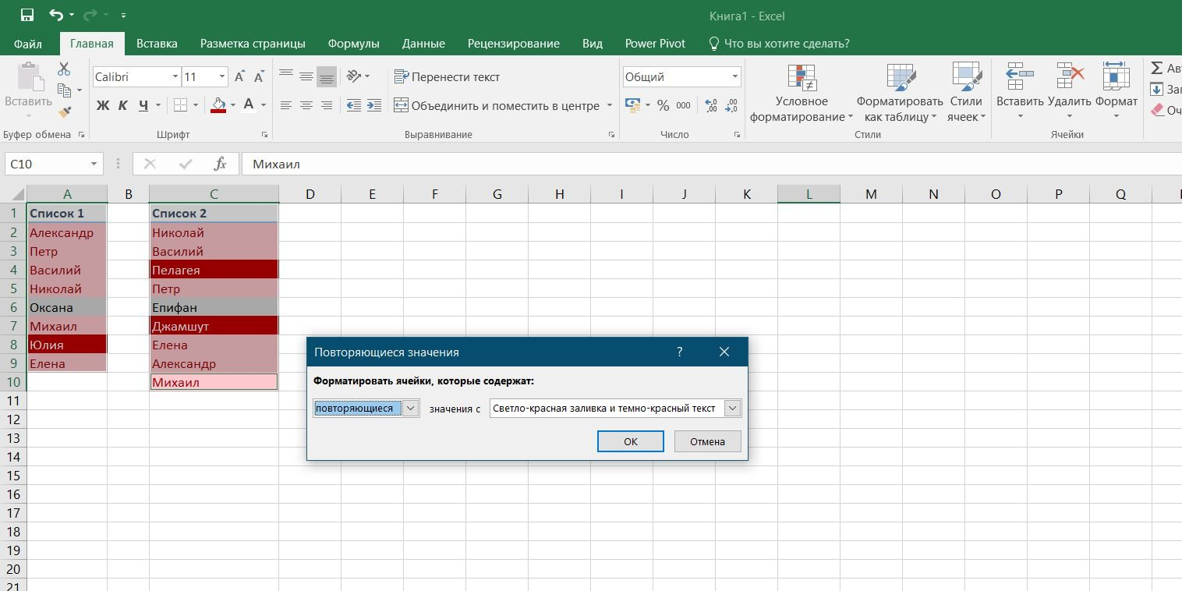
11. Сравнение двух диапазонов на отличия и совпадения
Иногда при работе в Excel возникает необходимость сравнить два списка и быстро найти элементы, которые в них совпадают или отличаются. Вот самый быстрый и наглядный способ сделать это:
Выделите оба сравниваемых столбца (удерживая клавишу Ctrl).
Выберите на вкладке «Главная» → «Условное форматирование» → «Правила выделения ячеек» → «Повторяющиеся значения» (Home → Conditional formatting → Highlight Cell Rules → Duplicate Values).
Выберите вариант «Уникальные» (Unique) в раскрывающемся списке.

Slide 13
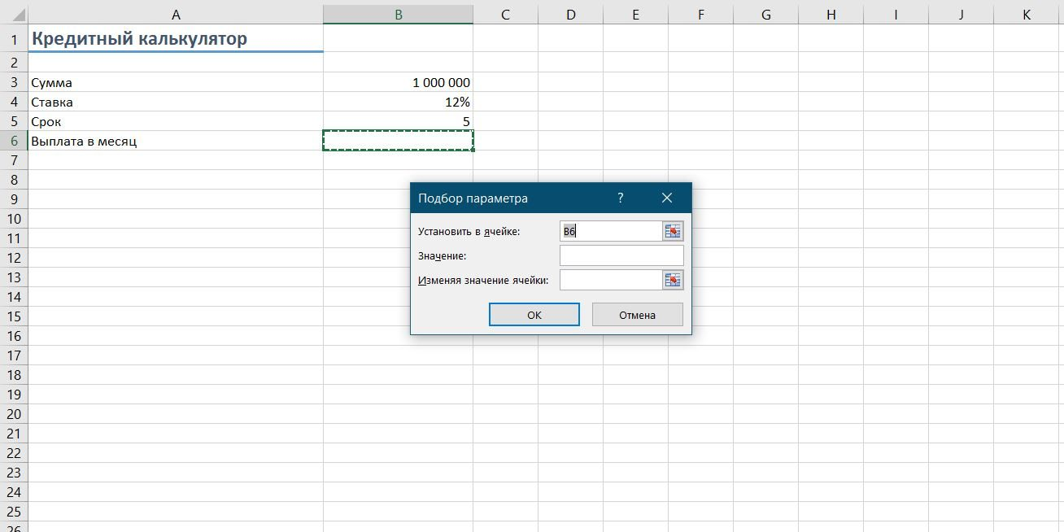
12. Подбор (подгонка) результатов расчёта под нужные значения
Вы когда-нибудь подбирали входные значения в вашем расчёте Excel, чтобы получить на выходе нужный результат? В такие моменты чувствуешь себя матёрым артиллеристом: всего-то пара десятков итераций «недолёт — перелёт» — и вот оно, долгожданное попадание!
Microsoft Excel сможет сделать такую подгонку за вас, причём быстрее и точнее. Для этого нажмите на вкладке «Данные» кнопку «Анализ „что если“» и выберите команду «Подбор параметра» (Insert → What If Analysis → Goal Seek). В появившемся окне задайте ячейку, где хотите подобрать нужное значение, желаемый результат и входную ячейку, которая должна измениться. После нажатия на «ОК» Excel выполнит до 100 «выстрелов», чтобы подобрать требуемый вами итог с точностью до 0,001.

